Slide 1
KOPERTA ŻYCIA prosty sposób, by uratować życie
Śląska Platforma Przeciw Nienawiści Chorzów, 9 maja 2016 r.

Slide 2
28 października 2015 roku swoją działalność zainicjowała
ŚLĄSKA PLATFORMA PRZECIW NIENAWIŚCI
Wspólna inicjatywa trzech instytucji: Pełnomocnika Terenowego Rzecznika Praw Obywatelskich, Komendy Wojewódzkiej Policji w Katowicach, Urzędu Marszałkowskiego Województwa Śląskiego.
Notes:
Platforma ma inicjować przedsięwzięcia z szeroko pojętego przeciwdziałania nienawiści oraz promować idee i pomysły służące dobru mieszkańców województwa.
W pracach Platformy uczestniczą organizacje pozarządowe, które aktywnie współpracują przy organizacji różnych przedsięwzięć i akcji informacyjnych.

Slide 3
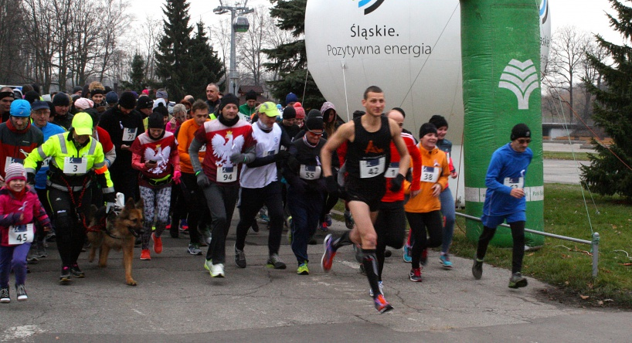
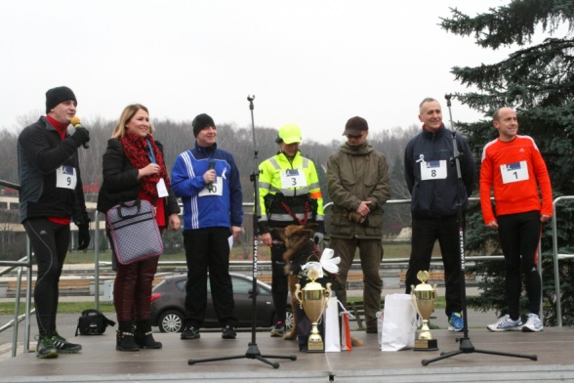
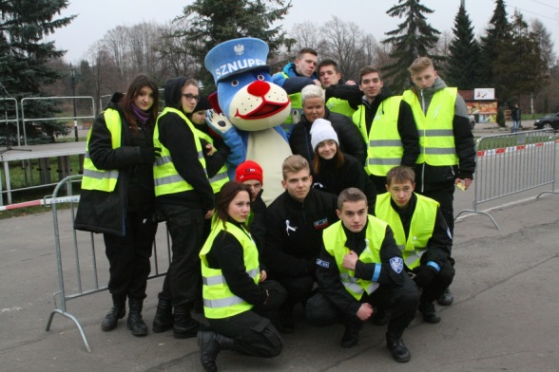
Notes:
Platforma ma inicjować przedsięwzięcia z szeroko pojętego przeciwdziałania nienawiści oraz promować idee i pomysły służące dobru mieszkańców województwa.
W pracach Platformy uczestniczą organizacje pozarządowe, które aktywnie współpracują przy organizacji różnych przedsięwzięć i akcji informacyjnych.

Slide 4
ŚLĄSKA PLATFORMA PRZECIW NIENAWIŚCI wraz z Pogotowiem Ratunkowym rusza z wojewódzką kampanią promującą KOPERTĘ ŻYCIA
która ma na celu:
unifikację karty informacyjnej oraz naklejek
zaznajomienie z dobrą praktyką
opracowanie materiałów możliwych do pobrania z różnych stron instytucji wojewódzkich (karta informacyjna, naklejka na kopertę i lodówkę, karta ICE)
Notes:
Platforma ma inicjować przedsięwzięcia z szeroko pojętego przeciwdziałania nienawiści oraz promować idee i pomysły służące dobru mieszkańców województwa.
W pracach Platformy uczestniczą organizacje pozarządowe, które aktywnie współpracują przy organizacji różnych przedsięwzięć i akcji informacyjnych.

Slide 5
Dla kogo?
W szczególności akcja kierowana jest do osób w podeszłym wieku, schorowanych oraz samotnie zamieszkujących z terenu województwa śląskiego.
Notes:
Platforma ma inicjować przedsięwzięcia z szeroko pojętego przeciwdziałania nienawiści oraz promować idee i pomysły służące dobru mieszkańców województwa.
W pracach Platformy uczestniczą organizacje pozarządowe, które aktywnie współpracują przy organizacji różnych przedsięwzięć i akcji informacyjnych.

Slide 6
Po co?
przyspiesza dotarcie ratowników medycznych do ważnych informacji medycznych mogących uratować życie
ułatwia pracę ratownikom oraz pracownikom szpitala
skraca czas udzielenia pomocy
Notes:
Platforma ma inicjować przedsięwzięcia z szeroko pojętego przeciwdziałania nienawiści oraz promować idee i pomysły służące dobru mieszkańców województwa.
W pracach Platformy uczestniczą organizacje pozarządowe, które aktywnie współpracują przy organizacji różnych przedsięwzięć i akcji informacyjnych.

Slide 7
to zestaw składający się z:
naklejki lub magnesu do umieszczenia na drzwiach lodówki
plastikowej koperty oznaczonej naklejką
karty informacyjnej o stanie zdrowia
+ Karty ICE
Notes:
Platforma ma inicjować przedsięwzięcia z szeroko pojętego przeciwdziałania nienawiści oraz promować idee i pomysły służące dobru mieszkańców województwa.
W pracach Platformy uczestniczą organizacje pozarządowe, które aktywnie współpracują przy organizacji różnych przedsięwzięć i akcji informacyjnych.

Slide 8
Naklejka/magnes
Notes:
Platforma ma inicjować przedsięwzięcia z szeroko pojętego przeciwdziałania nienawiści oraz promować idee i pomysły służące dobru mieszkańców województwa.
W pracach Platformy uczestniczą organizacje pozarządowe, które aktywnie współpracują przy organizacji różnych przedsięwzięć i akcji informacyjnych.

Slide 9
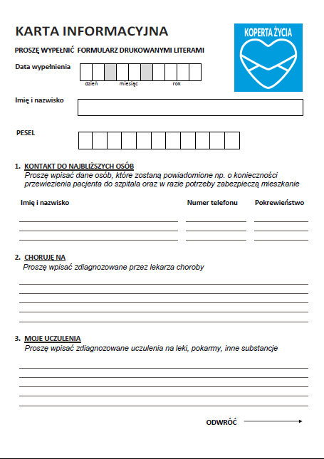
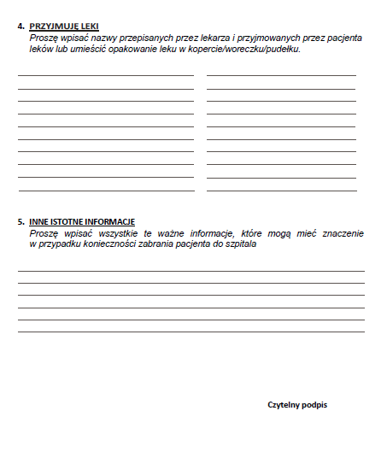
Karta informacyjna
Notes:
Platforma ma inicjować przedsięwzięcia z szeroko pojętego przeciwdziałania nienawiści oraz promować idee i pomysły służące dobru mieszkańców województwa.
W pracach Platformy uczestniczą organizacje pozarządowe, które aktywnie współpracują przy organizacji różnych przedsięwzięć i akcji informacyjnych.

Slide 10
Koperta z naklejką
Notes:
Platforma ma inicjować przedsięwzięcia z szeroko pojętego przeciwdziałania nienawiści oraz promować idee i pomysły służące dobru mieszkańców województwa.
W pracach Platformy uczestniczą organizacje pozarządowe, które aktywnie współpracują przy organizacji różnych przedsięwzięć i akcji informacyjnych.

Slide 11
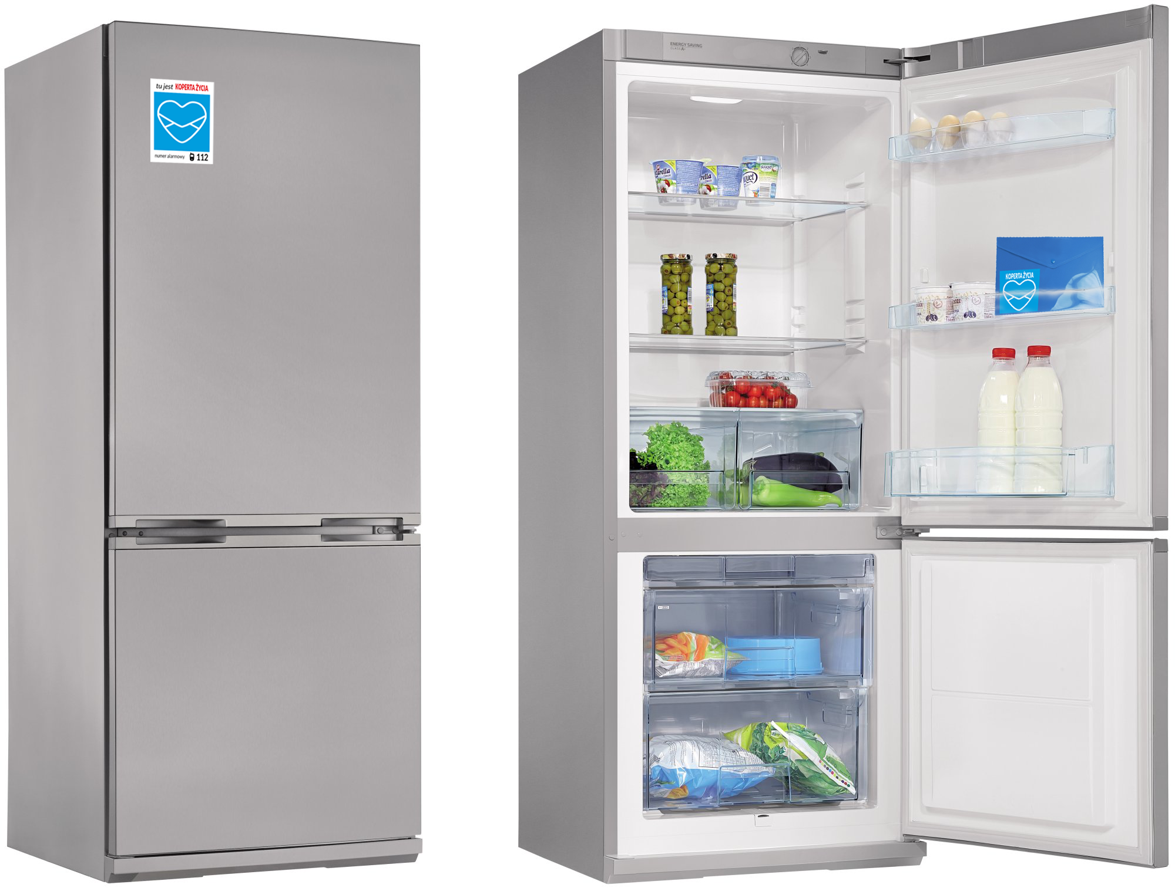
w Twoim domu
Notes:
Platforma ma inicjować przedsięwzięcia z szeroko pojętego przeciwdziałania nienawiści oraz promować idee i pomysły służące dobru mieszkańców województwa.
W pracach Platformy uczestniczą organizacje pozarządowe, które aktywnie współpracują przy organizacji różnych przedsięwzięć i akcji informacyjnych.

Slide 12
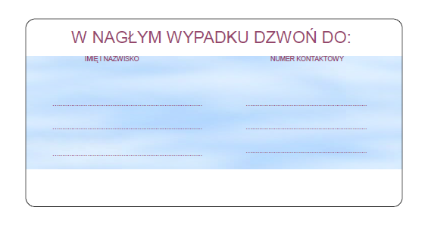
Karta ICE
Notes:
Platforma ma inicjować przedsięwzięcia z szeroko pojętego przeciwdziałania nienawiści oraz promować idee i pomysły służące dobru mieszkańców województwa.
W pracach Platformy uczestniczą organizacje pozarządowe, które aktywnie współpracują przy organizacji różnych przedsięwzięć i akcji informacyjnych.

Slide 13
Skąd pobrać:
slaskie.pl
rpo.gov.pl
slaska.policja.gov.pl
rops-katowice.pl
Notes:
Platforma ma inicjować przedsięwzięcia z szeroko pojętego przeciwdziałania nienawiści oraz promować idee i pomysły służące dobru mieszkańców województwa.
W pracach Platformy uczestniczą organizacje pozarządowe, które aktywnie współpracują przy organizacji różnych przedsięwzięć i akcji informacyjnych.

Slide 14
Dziękuję za uwagę.
Kontakt do Platformy: sppn@onet.pl
Notes:
Platforma ma inicjować przedsięwzięcia z szeroko pojętego przeciwdziałania nienawiści oraz promować idee i pomysły służące dobru mieszkańców województwa.
W pracach Platformy uczestniczą organizacje pozarządowe, które aktywnie współpracują przy organizacji różnych przedsięwzięć i akcji informacyjnych.

